Slide 1
Kõrvalahelate effekt mitte-kristallilise LiPF₆·PEO_{x}; x=10 ja 30 korral, kasutades MD meetodit.
Jaanus Karo¹, Daniel Brandell¹, Alvo Aabloo² and Josh Thomas¹
¹ Ångström Advanced Battery Centre, Uppsala University, Sweden
² Institute of Technology, Tartu University, Estonia

Slide 2
Juttu tuleb ...
MD simulatsioon
Uuritav materjal
Kasutatavad meetodid
Ioonide lokaalne liikuvus ja diffusioon
Liikuvused
Liikuvuse mehhanismid
Lõppsõna

Slide 3
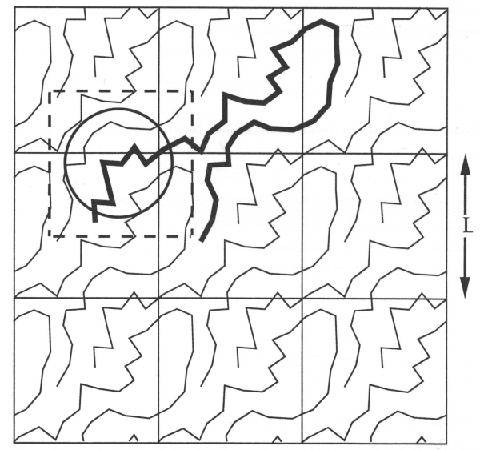
Molekulaardünaamika
a_{j}
Kasutades klassikalisi Newtoni seadusi, saadakse “film” materjali sisemusest
F_{ij}
j
i
F_{jk}
F_{ik}
k
a_{k}
Jõud on kirjeldatud potensiaalidega –”Force Field”
Mudel: perioodilised ääretingimused

Slide 4
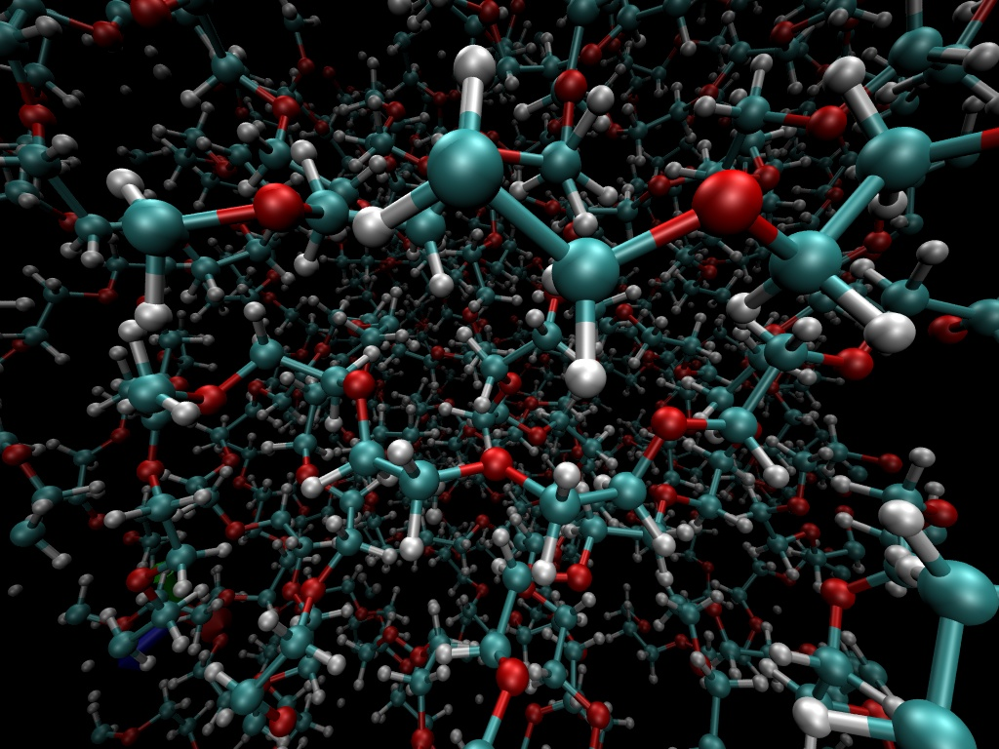
PEO – polüteleenoksiid; -(CH₂CH₂O)_{n}-
Ioonse juhtivuse suurendamiseks:
“Plasticizers”
Nanoosakesed
teist tüüpi polümeerid: PPO, polyimides
Modifitseerime PEOd: “cross-links”, kõrvalahelad
Kõrvalahelad:
Vähendab kristallilisust
Muudab juhtivuse mehhanismi - lokaalne liikuvuse effektid
Notes:
PPO – CH2-O-C(CH3)H-

Slide 5
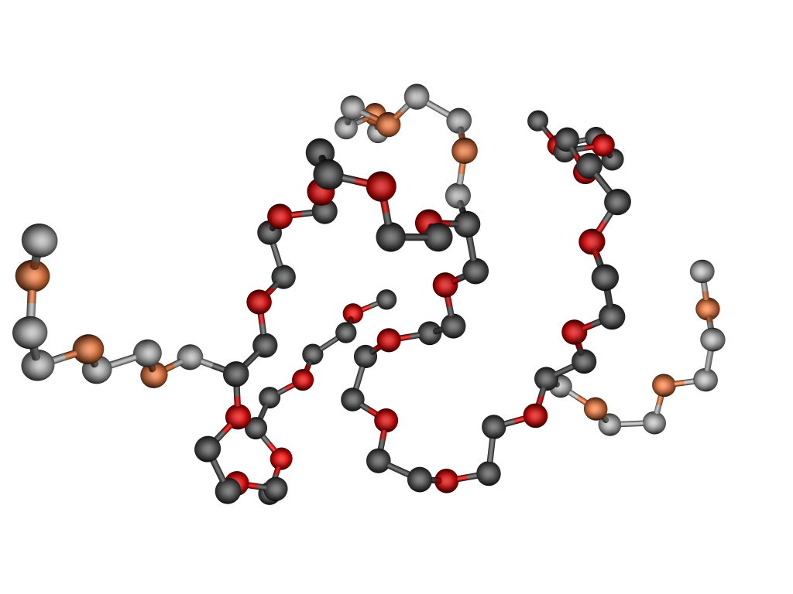
Simuleeritud süsteemid
A total of 62 different models were simulated:
- 6 different side-chain lengths:
3, 6, 7, 8, 9 and 15 EO units
- 5 different side-chain separations:
5, 10, 15, 20 and 50 EO units
- 2 different salt concentrations:
LiPF₆∙PEO₁₀
LiPF₆∙PEO₃₀
Distance: 5 EO units
Side-chain
Backbone
- 2 reference systems without side-chains
Previous study: Salt-free systems
Karo et al., Solid State Ionics 2005, 176, 3041
Experimental comparison:
Nishimoto et al. Macromolecules 1999, 32, 1541
What is the weight percentage here?

Slide 6
Simulatsiooni detailid
293K, 1 bar
In each MD box ~360 EO units
Generation: Monte-Carlo approach
Periodic simulation boxes, ca. 29 × 29 × 29 Å
Densities: 1.40 g∙cm⁻³ (1:10)
1.23 g∙cm⁻³ (1:30)
After equilibration, simulation time: 2.2 ns
NPT barostat
Time-step: 1fs

Slide 7
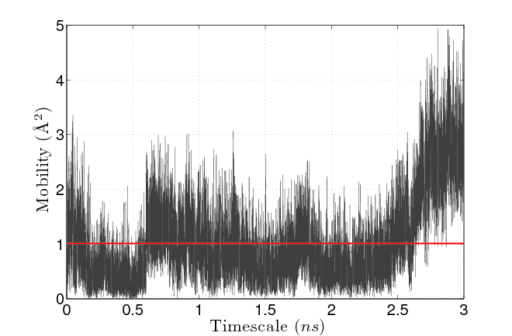
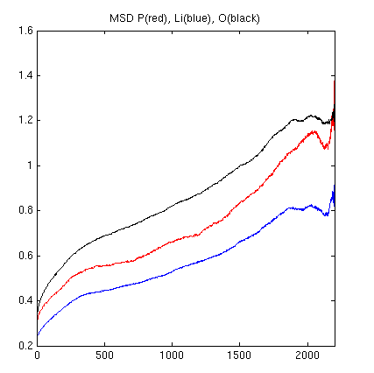
Meetodid: MSD funktsioon
Lokaalne mobiilsus või liikuvus
Samm 1 ->
Samm 2 ->
Standardhälve (STD) üle mittekeskmistatud MSD väärtuste
STD
Samm 3 ->
STD väärtus = aatomi või grupi aatomite mobiilsus
Diffusioon
Notes:
I don’t know how to answer to the question “Correlation between mobility and diffusion?”

Slide 8
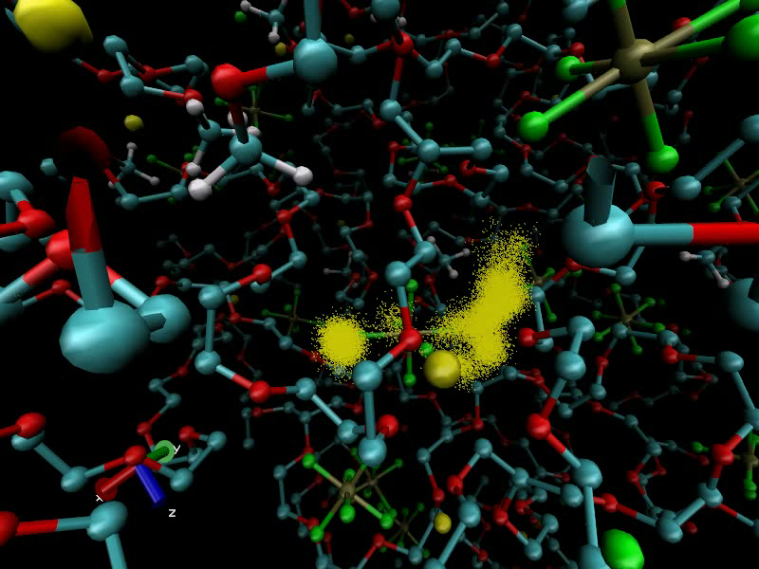
Ühe liitiumi liikuvus 2.2 ns jooksul, 20 °C juures

Slide 9
Ioonide hüppete arv
1:10/1:30 | 3 | 6 | 7 | 8 | 9 | 15
5 | 4/2 | 3/1 | 1/1 | 7/1 | 3/2 | 6/1
10 | 3/2 | 6/1 | 4/1 | 5/1 | 4/2 | 7/1
15 | 4/2 | 2/1 | 3/2 | 3/1 | 4/1 | 3/1
20 | 1/2 | 6/1 | 3/1 | 2/3 | 4/2 | 2/2
50 | 1/3 | 5/1 | 4/2 | 5/2 | 9/1 | 5/3
Statistikat vähe !
Edasi vaatleme lokaalseid effekte

Slide 10
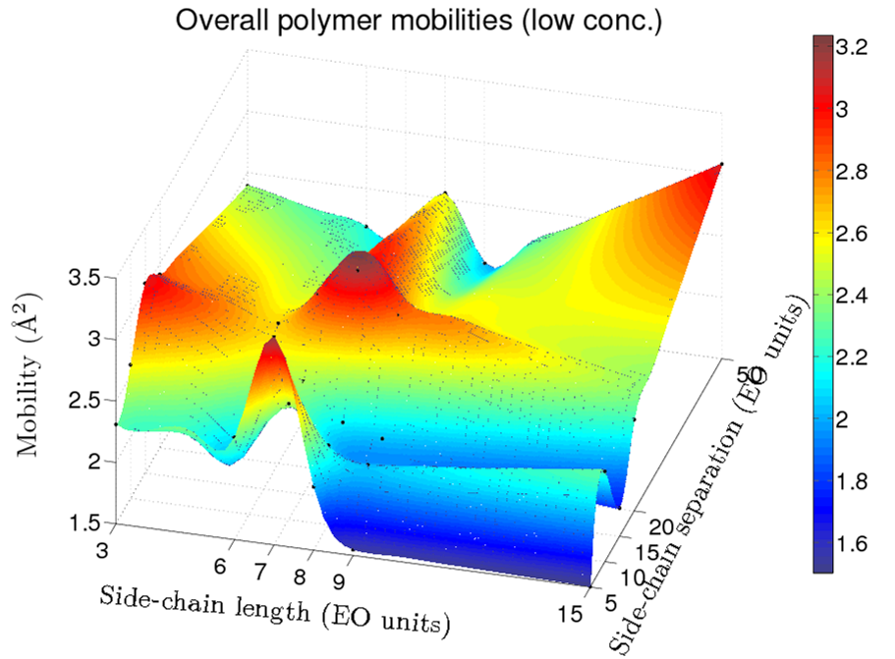
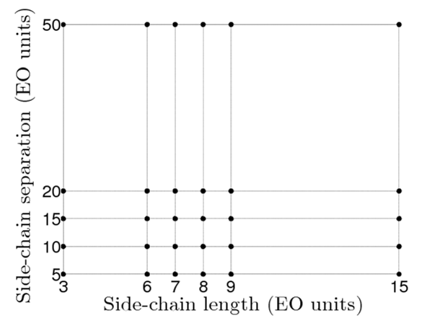
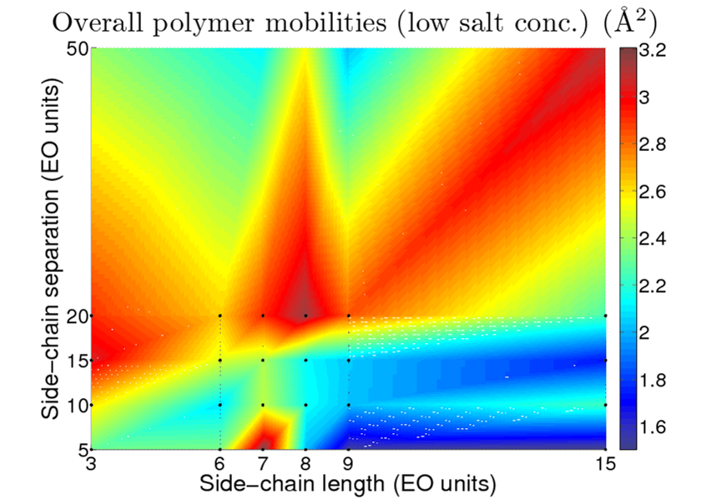
3D mobiilsuse graafikud
Notes:
This example picture represents systems with side-chains and with low salt concentration.

Slide 11
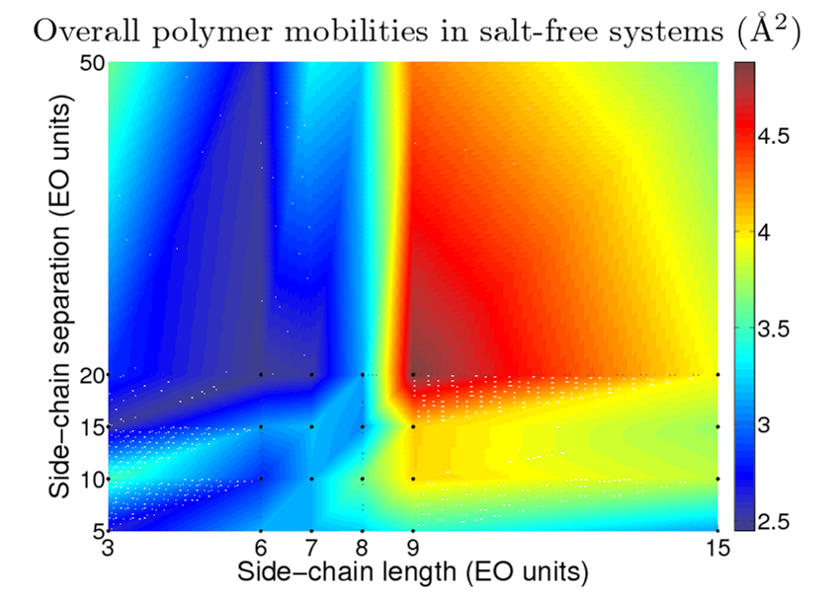
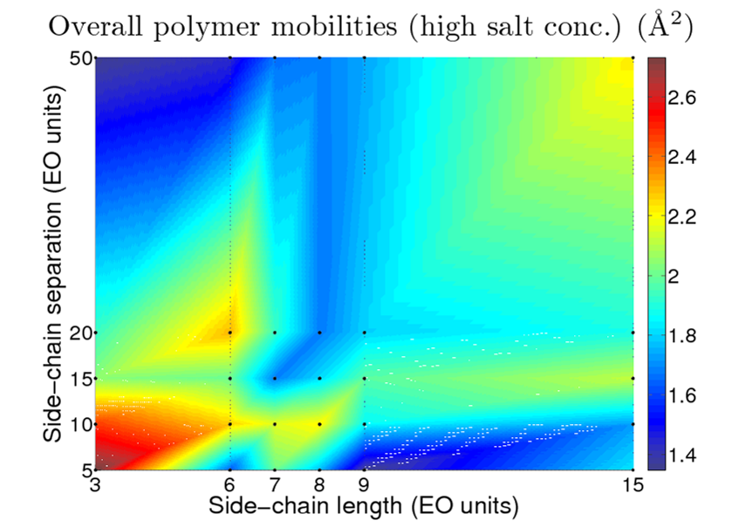
Polümeeride liikuvus sooladega ja ilma
S-C
free
1.92
Koos soolaga . . .
Mobiilsused langevad (pea kõigis süsteemides)
Polümeer muuutub jäigemaks
Suurimad erinevused kõrge konsentratsiooni puhul
S-C
free
2.42
Samad maksimumid ka liitiumite puhul!

Slide 12
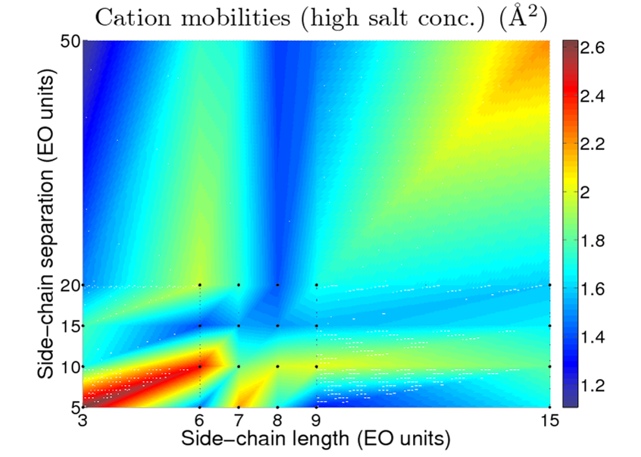
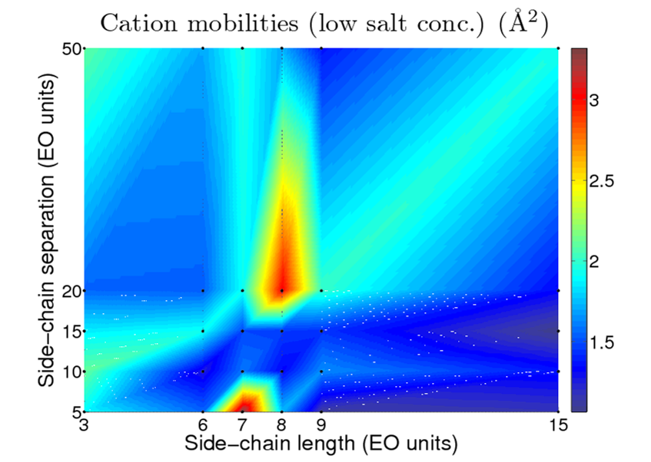
Liitium ioonide mobiilsused
S-C
free
1.78
S-C
free
1.45
Notes:
Kuna süsteem on jäigem, siis äkki erinevate pikkustea kürval ahlad eri soolade juures muudavad ioonset juhtivust erinevalt
Kui palju reaalselt mobiilsus suureneb kürvalahelatega süsteemide puhul ja ilma kürvalahelateta

Slide 13
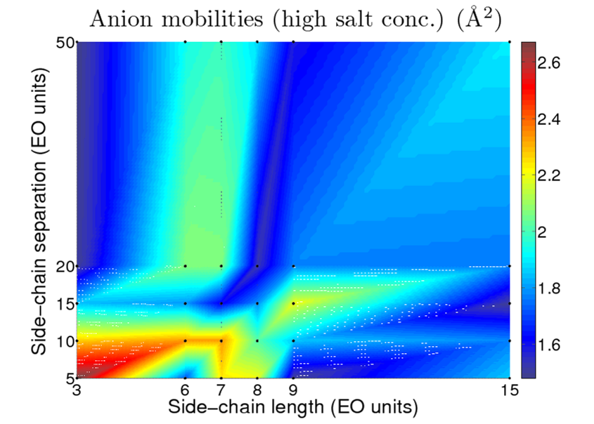
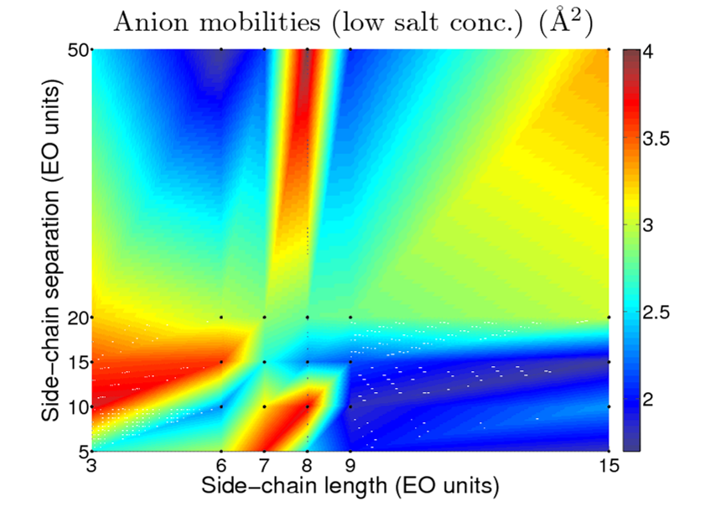
Katioonid vs. anioonid
S-C
free
1.78
S-C
free
1.94
S-C
free
1.45
S-C
free
2.01
Osades süsteemides anioonide mobiilsused madalamad
Resemblent mobility patterns for different ion species

Slide 14
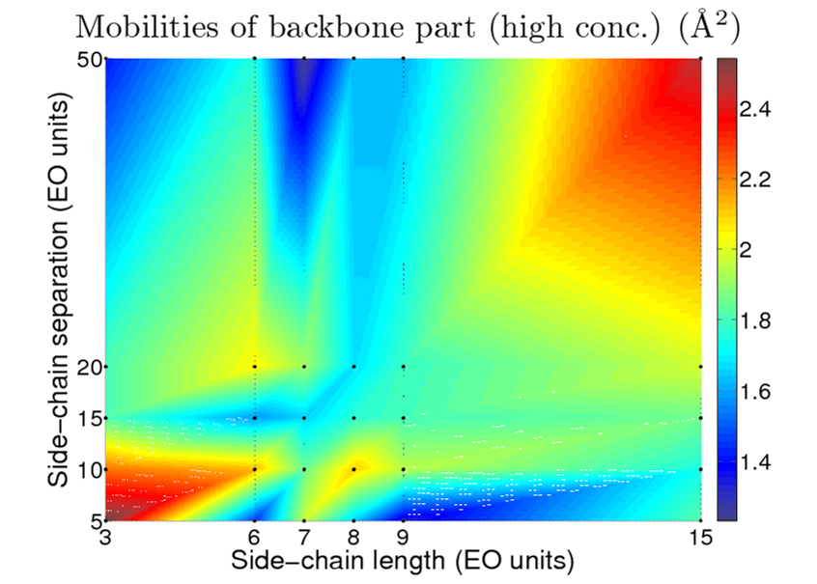
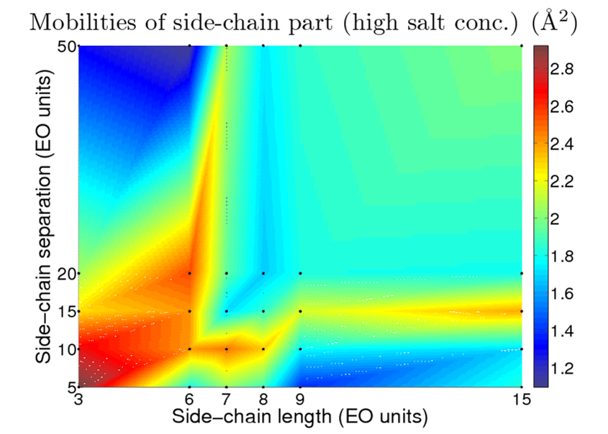
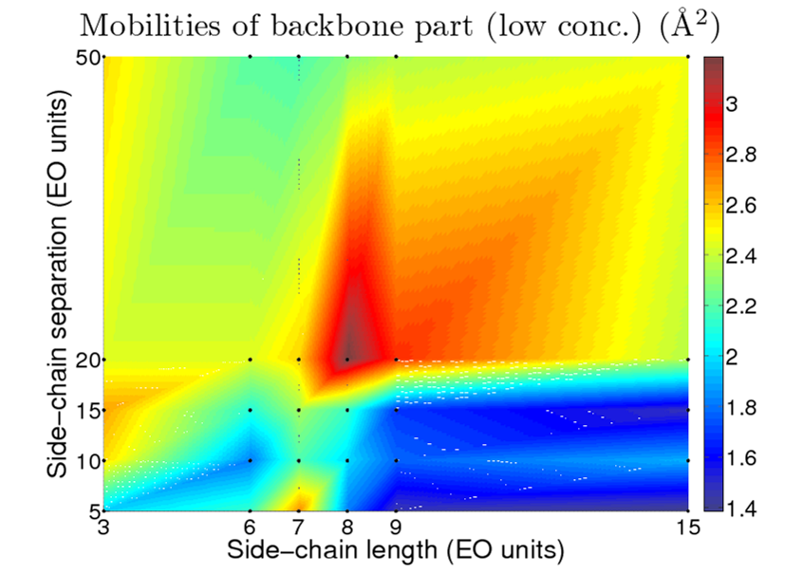
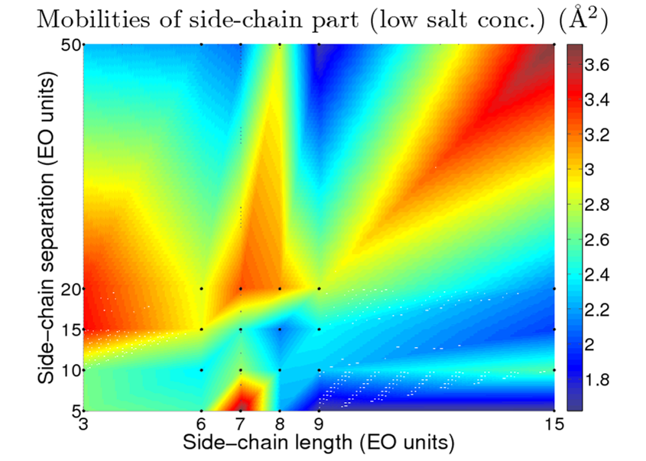
Peaahelad vs. kõrvalahelad
S-C
free
1.92
Corr. with Li’s 0.8
Corr. with Li’s 0.5
S-C
free
2.42
Corr. with Li’s 0.7
Corr. with Li’s 0.6
Kõrvalahelad on mobiilsemad

Slide 15
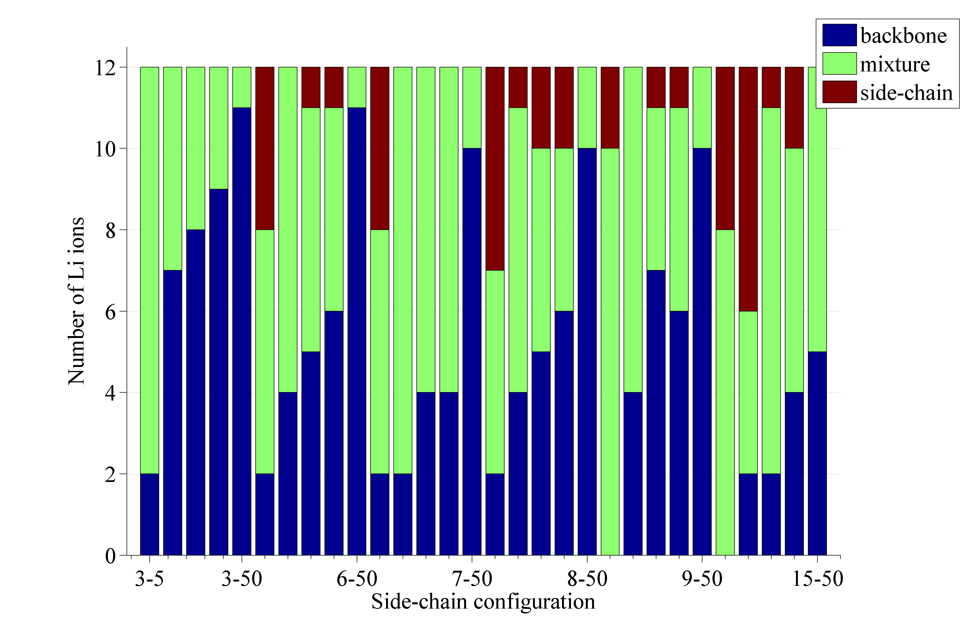
Üks võimalik seletus liitiumite liikuvustele

Slide 16
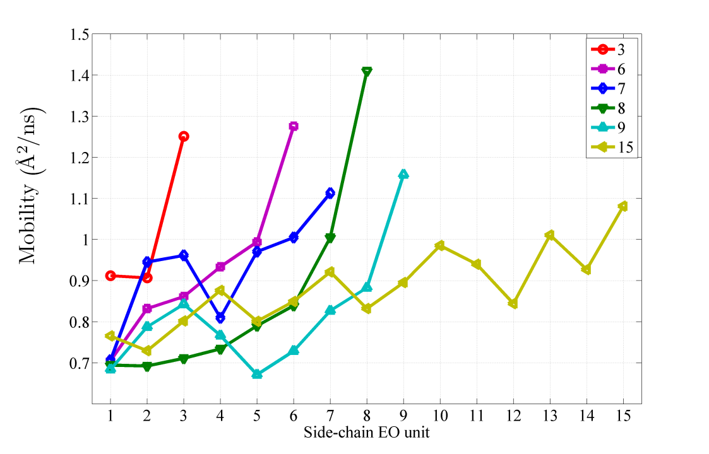
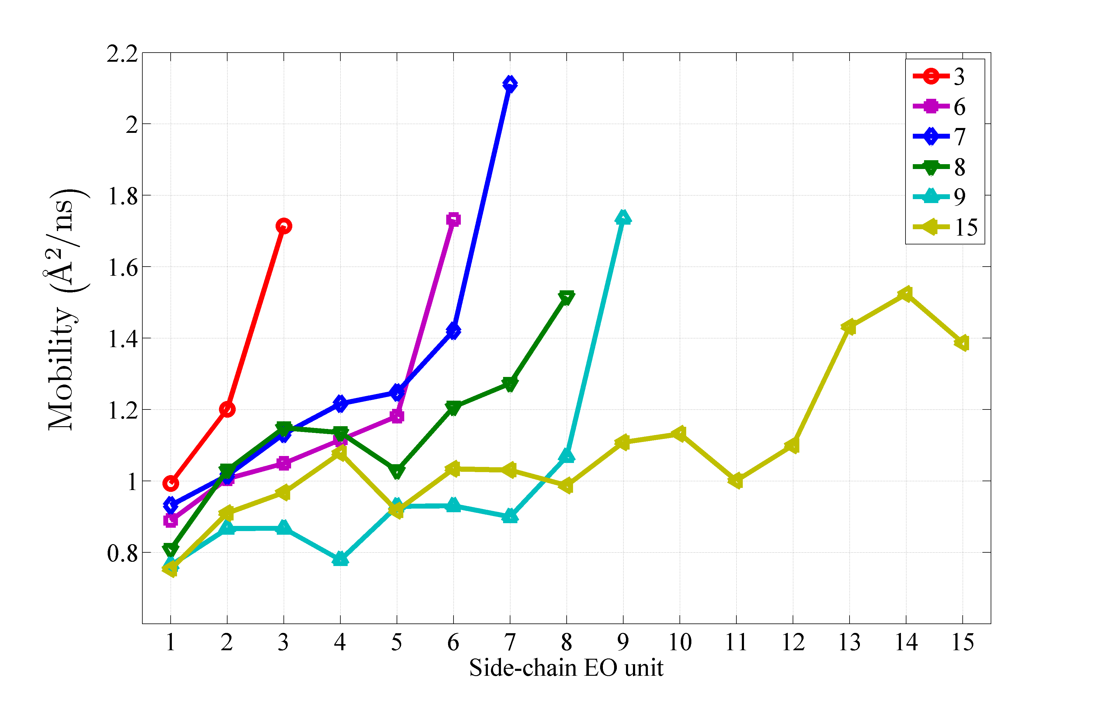
Liikuvused pikki kõrvalahelaid
1:10
Mingil määral optimaalsus
7-8 EO kõrvalahela pikkuste juures
1:30

Slide 17
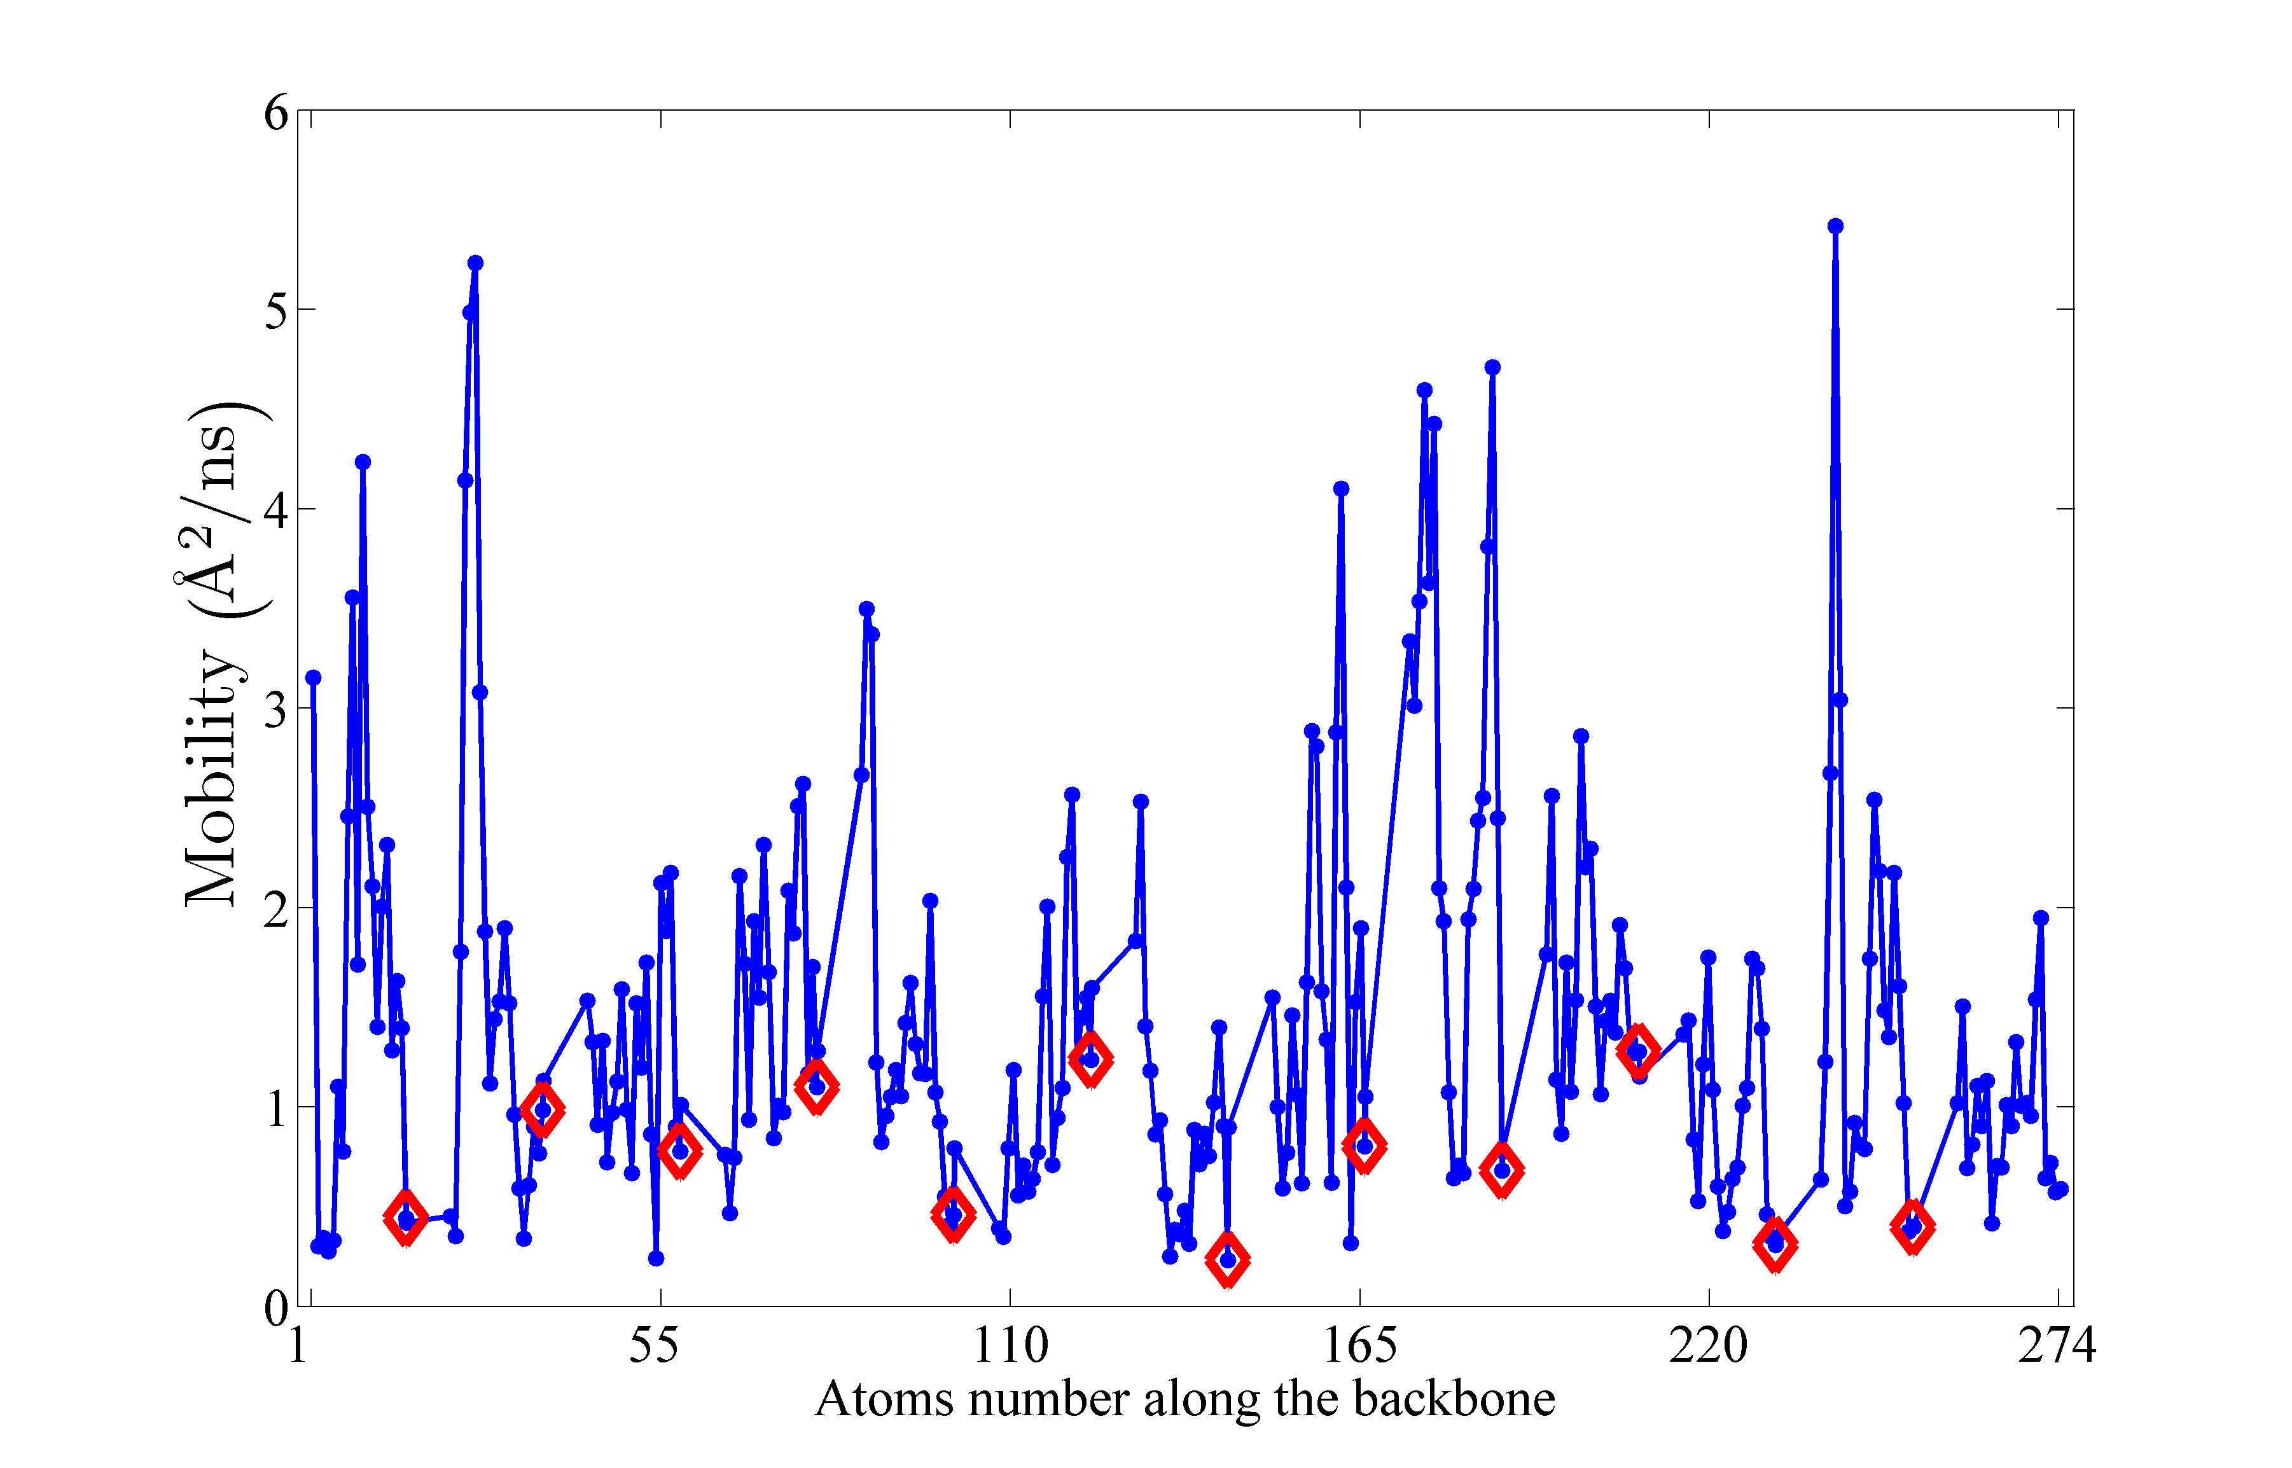
Liikuvused pikki peaahelat

Slide 18
Lisaks ...
Anioonid liigutavad katioone
Liikuvuse suund on võrdtõenäosuslik igas suunas
Kaks levinumat polümeeri konfiguratsiooni hüppe puhul: ioon asub lähedal ühenduspunktile ja ioon asub kahe risti asetseva ahela vahel
Notes:
Insert the movie by yourself. I could not do it because of a problem with my Powerpoint

Slide 19
Järeldused
Kõrvalahelad vähendvad kristallilisust – juhtivus suureneb
Erinevad kõrvalahela parameetrid muudavad juhtivust 2-3 korda.
Korrelatsioon ioonide mobiilsuste, polümeeri mobiilsuste ja ioonide asukoha vahel. Hoida ioonid kõrvalahelate lõppude ligi.
Suur soola konsentr. : Maksimaalsed mobiilsused lühikeste kõrvalahelate puhul
Väike soola konsentr. : Maksimaalsed mobiilsused kõrvalahelate vahemikus 7-9 EO pikkust
Quite good agreement with experimental values

